Slide 1
16组进度汇报
刘正浩 李仁轩 唐晨烨

Slide 2
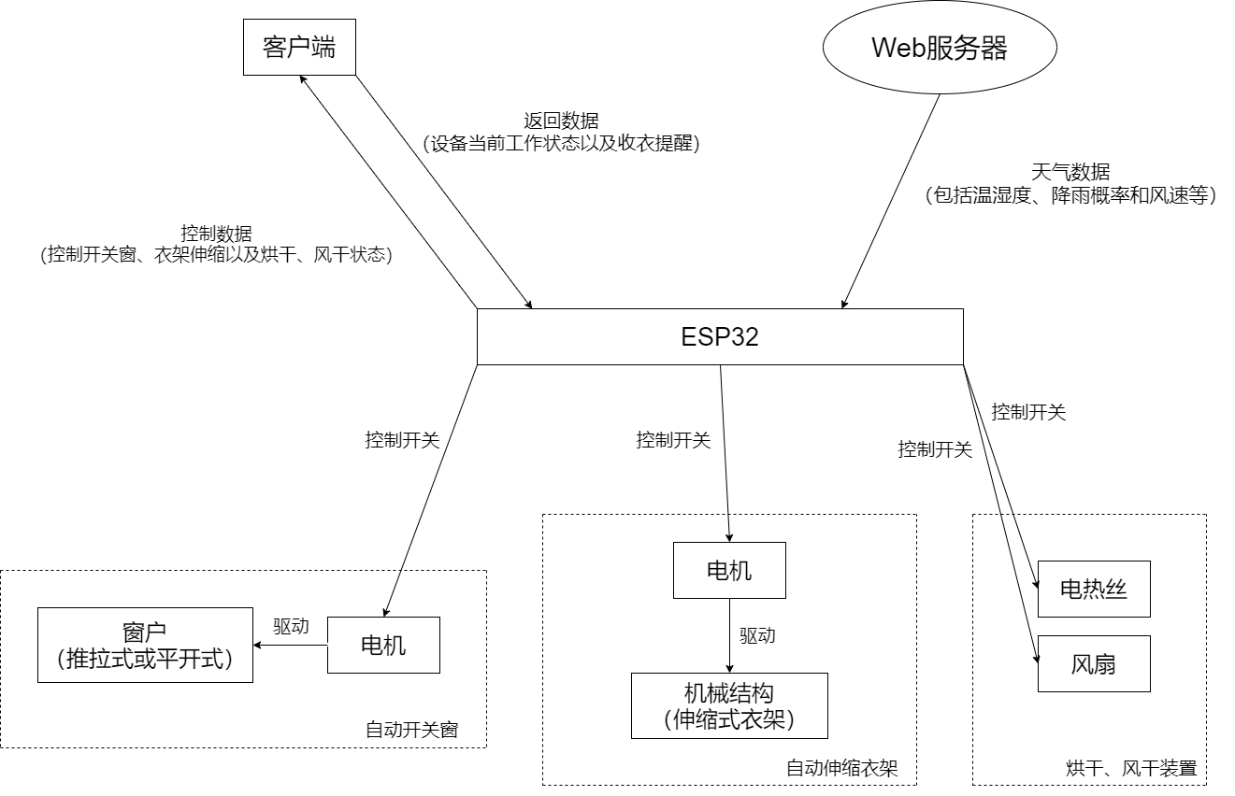

Slide 3
面临的几个问题
如何检测窗户的开关状态和晾衣杆的伸缩状态
目前有几种选择：
使用步进电机、
在单片机中存储开关情况
使用有编码器的电机

Slide 4
2. 使用微信小程序/微信公众号/写一个APP
小程序和APP更接近成熟产品，但需要的工作时间比较长。

Slide 5
3. 要确定使用哪种窗户，以及解决晾衣杆伸出后如何关闭窗户的问题
窗户样式有平开式和推拉式，同时还要考虑纱窗。

